Slide 1
主持单位：

Slide 3
第六章 平面的投影

Slide 4
投影面平行面

Slide 5
6.2平面对投影面的相对位置
二、投影面平行面
空间位置：平行于一个投影面，垂直于另外两个投影面
正平面—平行V面，垂直H、W面的平面
水平面—平行H面，垂直V、W面的平面
侧平面—平行W面，垂直V、H面的平面
投影特点
1）在平面所平行的投影面上的投影反映实形；
2）另外两个投影面上的投影积聚为直线，且平行于相应的投影轴。

Slide 6
1.水平面—∥H，⊥V、W面。
6.2平面对投影面的相对位置
二、投影面平行面
Z
a’
b’
c’
b’’
a’’
c’’
o
X
YW
b
a
c
YH
投影特点：
1）a′b′c′ 、a″b″c″ 积聚为一条直线，具有积聚性。
2）水平投影abc反映Δ ABC实形。

Slide 7
2. 正平面— ∥V面；⊥H、W面
6.2平面对投影面的相对位置
二、投影面平行面
b’
Z
b’’
a’
a’’
c’
o
c’’
X
Y
c
b
a
Y
投影特性：
1）abc 、a″b″c″ 积聚为一条直线，具有积聚性。
2）正面投影a′b′c′ 反映Δ ABC实形 。

Slide 8
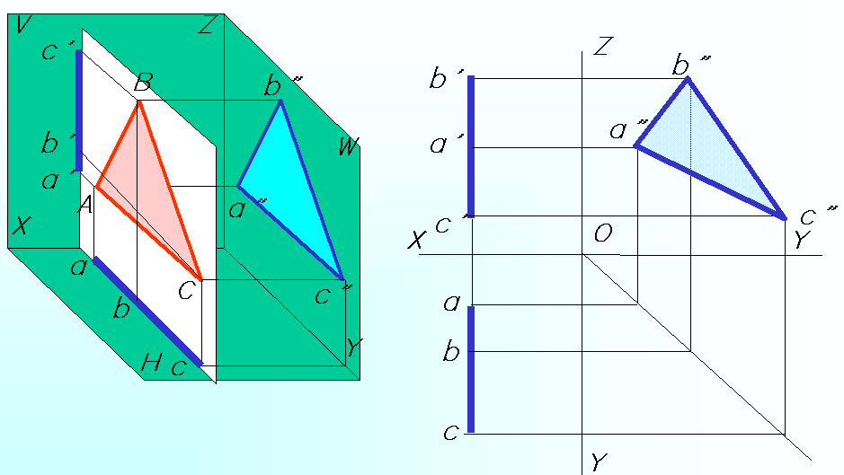
3. 侧平面—∥W面、H、V面
6.2平面对投影面的相对位置
二、投影面平行面
投影特性：
1）abc、a’b’c’积聚为一条直线，具有积聚性。
2）侧面投影a”b”c”反映ABC实形。

Slide 9
知识点学习
谢谢观看

